Slide 1



AI 개발자 트랙 미니프로젝트 1차
조별 발표 템플릿
AI 10반 22조
Make it possible

Slide 2
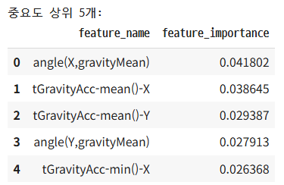
1. 데이터 처리 및 분석
변수 상위 5개 분석
변수 다섯 개 분석 결과
RandomForest의 feature_importance를 사용해 추출
변수가 중력 가속도 특성과 관련자세 및 기울기 변화가 행동 분류의 핵심

Slide 3
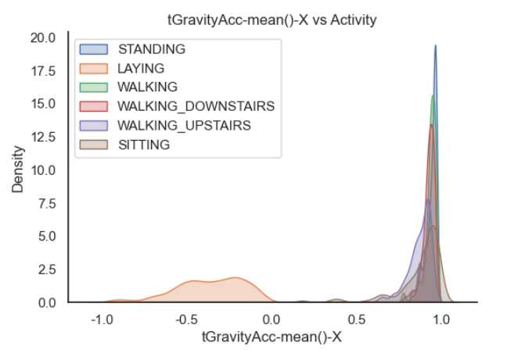
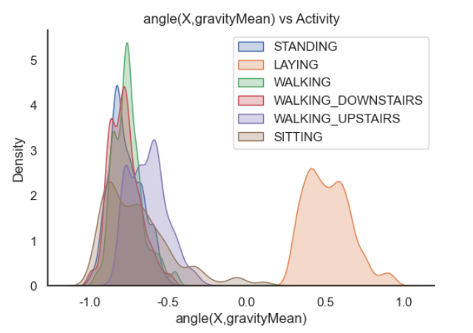
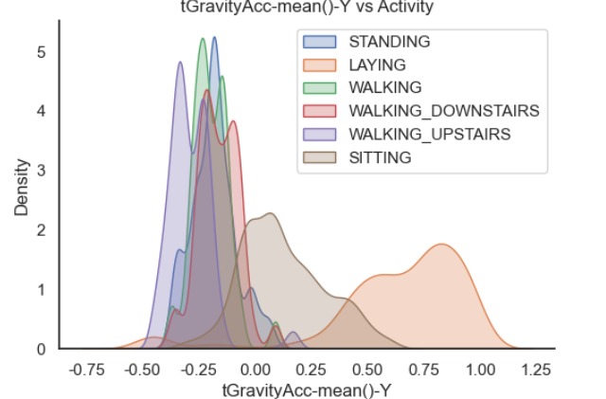
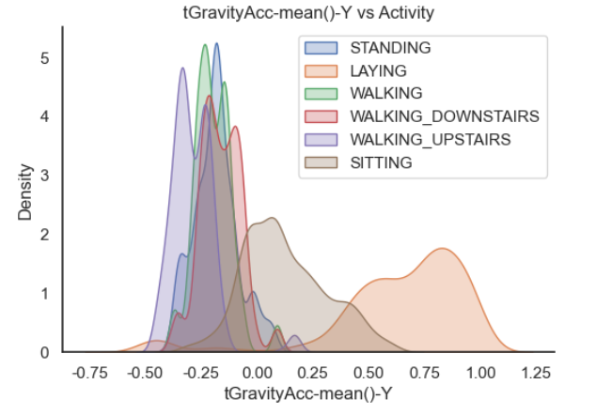
1. 데이터 처리 및 분석
변수 상위 5개 그래프 분석
그래프 분석 결과
LAYING은 주로 수평방향(누워있음)
기기가 살짝 기울어진 상태에서 움직이므로
음수로 모임
STANDIG 외 4가지 행동은 수직방향
즉, 정지/앉기/걷기/계단 동작을 구분하기 어려움
따라서, 분석결과 LAYING 동작만을 효과적 분리 가능

Slide 4
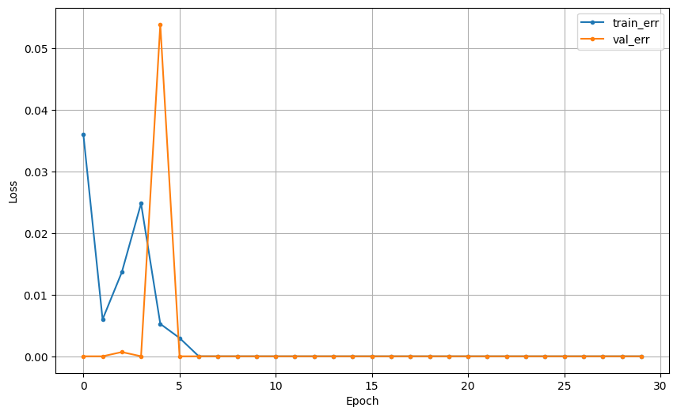
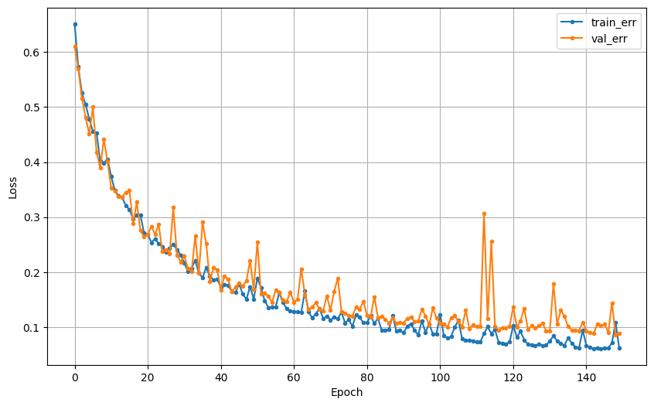
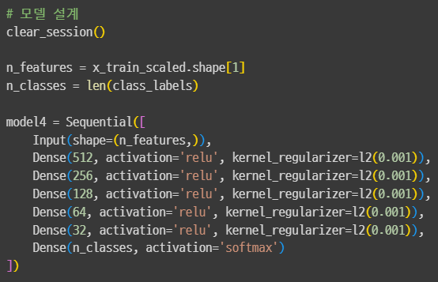
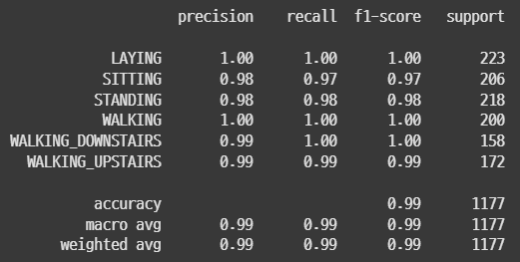
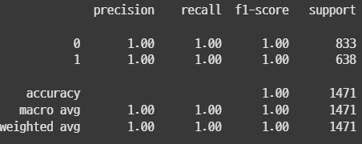
2. 딥러닝 모델링
모델 0 (가중치 규제)
(ex. 코드 캡쳐본 등)
없으면 안 넣으셔도 됩니다.

Slide 5
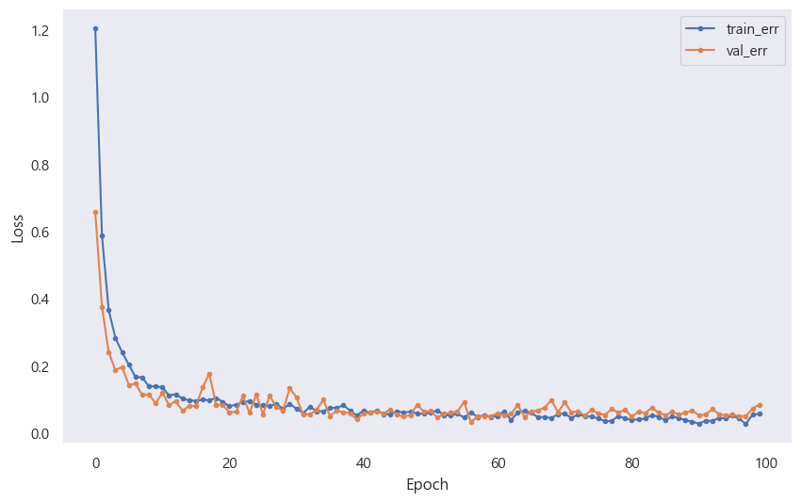
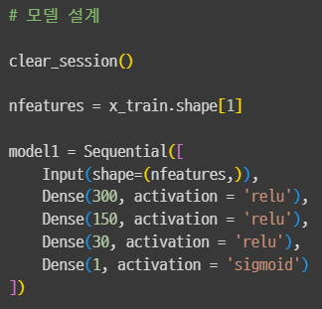
2. 딥러닝 모델링
모델 1 (정적 행동, 동적 행동 구분 모델)
(ex. 코드 캡쳐본 등)
없으면 안 넣으셔도 됩니다.

Slide 6
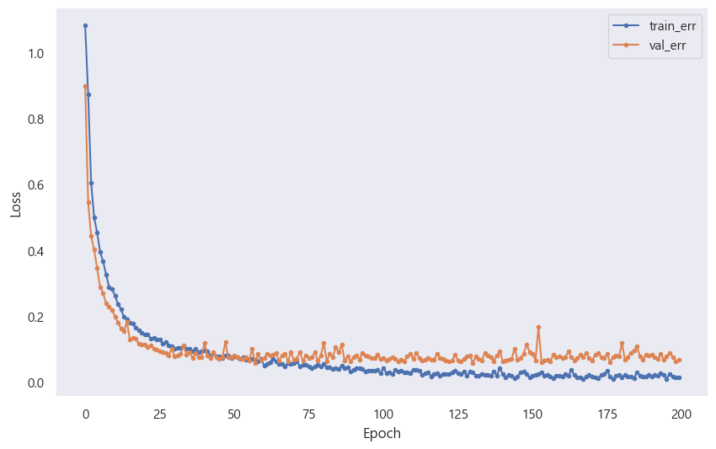
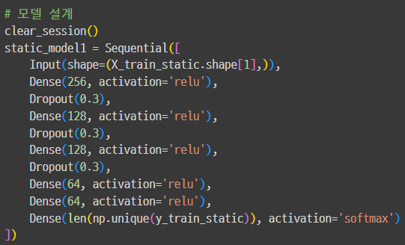
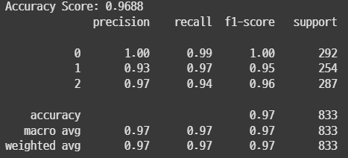
2. 딥러닝 모델링
모델 2 (정적 동작 세부 분류)
(ex. 코드 캡쳐본 등)
없으면 안 넣으셔도 됩니다.

Slide 7
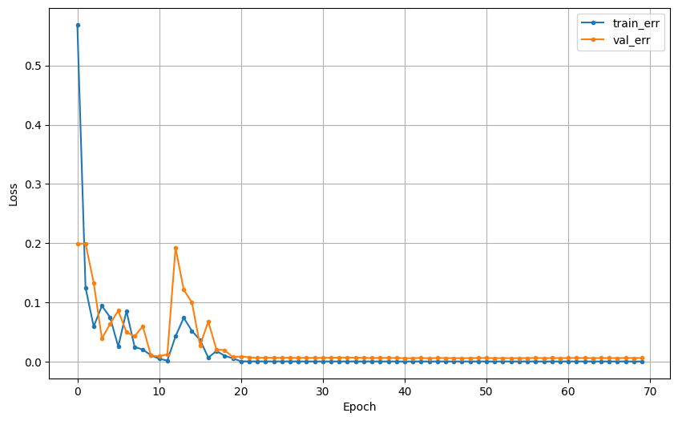
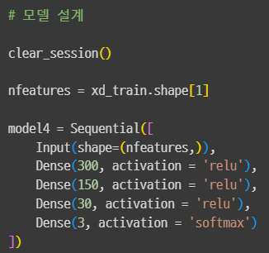
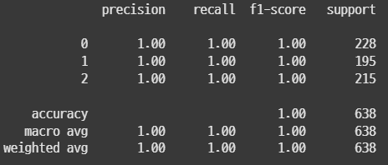
2. 딥러닝 모델링
모델 3 (동적 동작 세부 분류)
ㅇㅇㅇㅇ:
(ex. 코드 캡쳐본 등)
없으면 안 넣으셔도 됩니다.

Slide 8
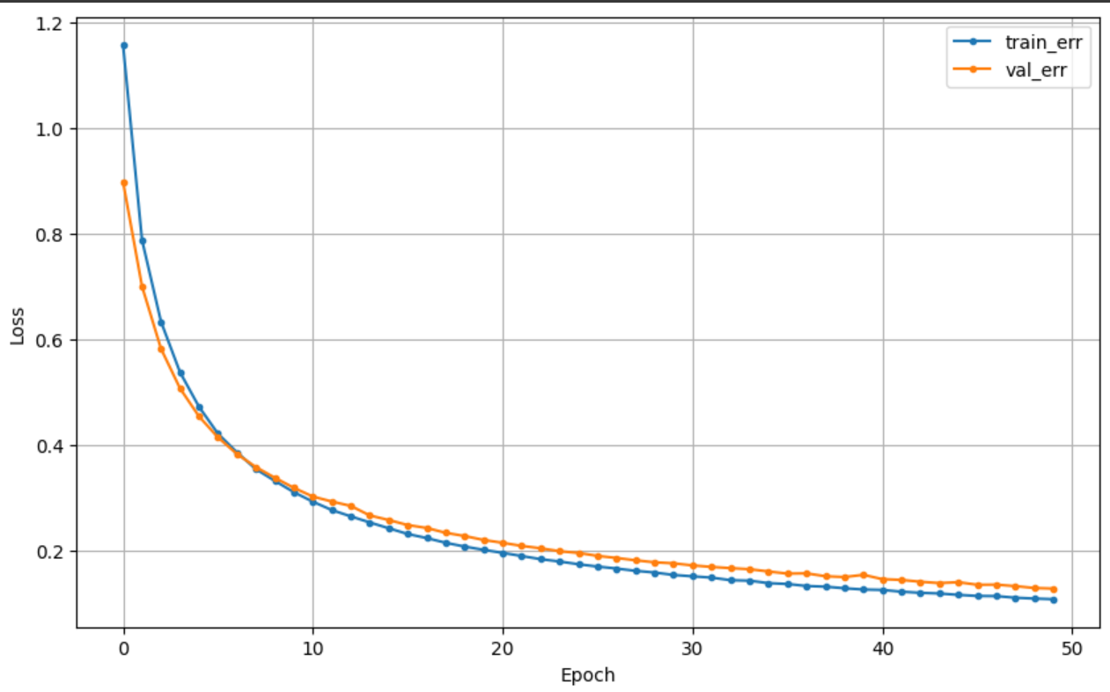
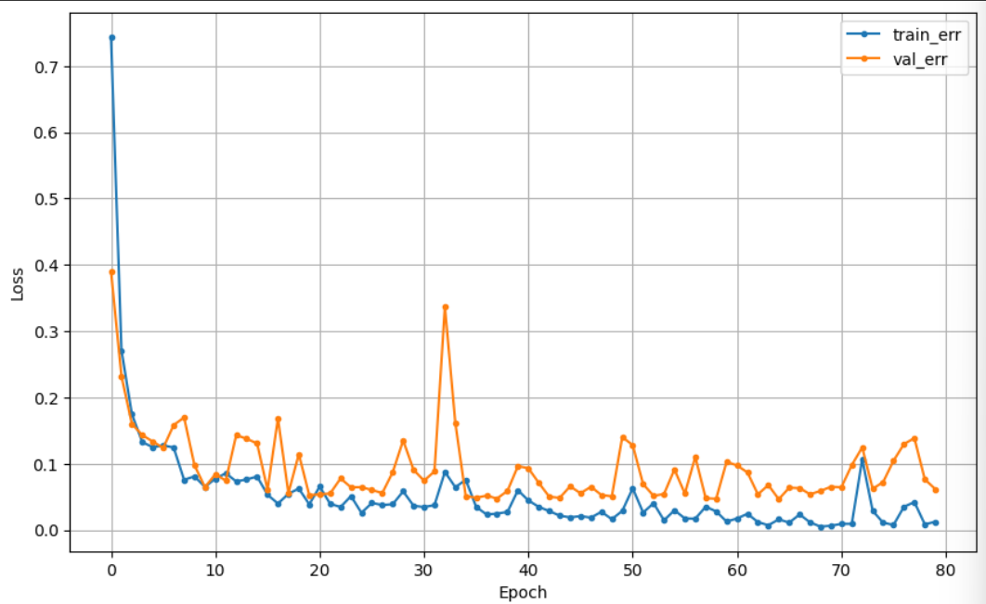
3. 종합 결과
2. 기본 모델링 -> 결과 그래프 비교
Hidden layer 없는 모델
5개 이상 은닉층
정확도: 0.9579
정확도: 0.9830

Slide 9
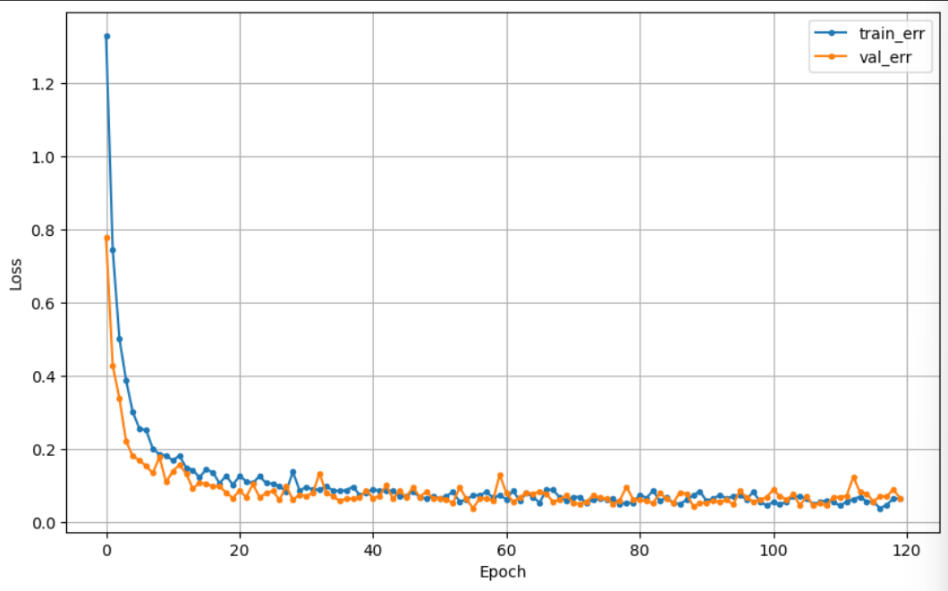
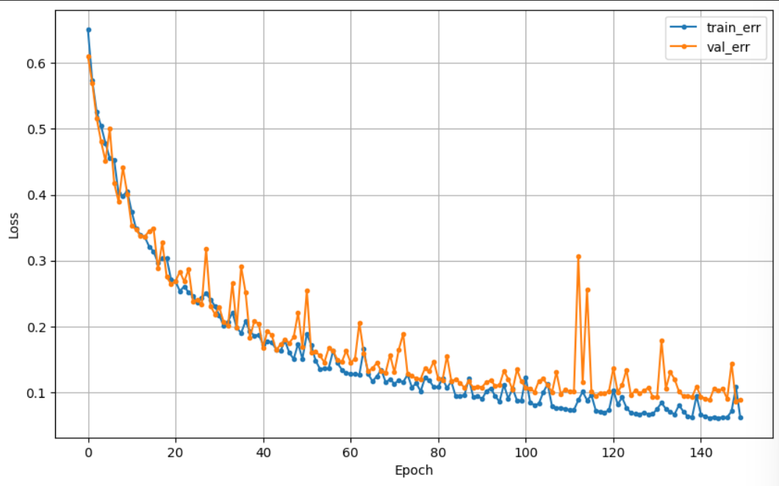
3. 종합 결과
2. 기본 모델링 -> 결과 그래프 비교
학습률, epoch 조정
하이퍼파라미터 조정 -> 과적합 억제
정확도: 0.9816
정확도: 0.9871

Slide 10
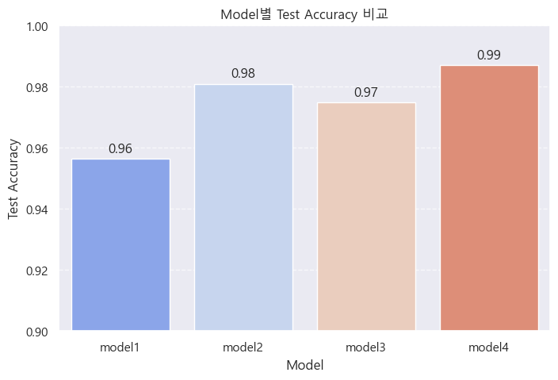
3. 종합 결과
2. 기본 모델링 -> 최종 결론
은닉층 추가로 표현력이 향상되었으나,
규제가 과하면 성능이 감소한다.
학습률·epoch 조정이 성능 향상에 가장 큰 영향을 끼친다 .

Slide 11
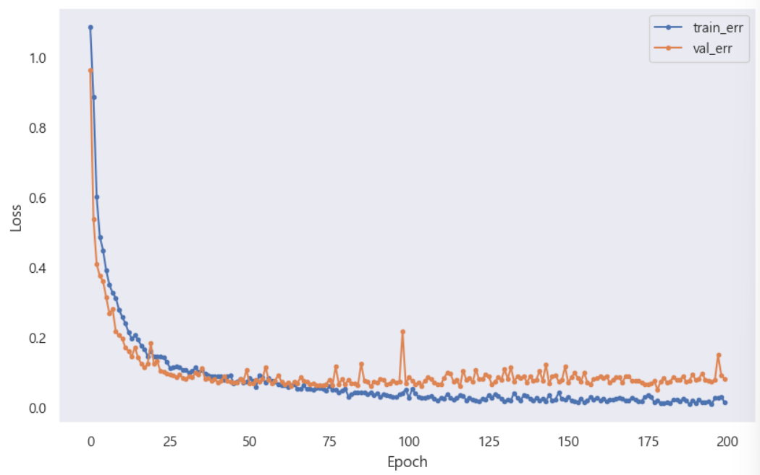
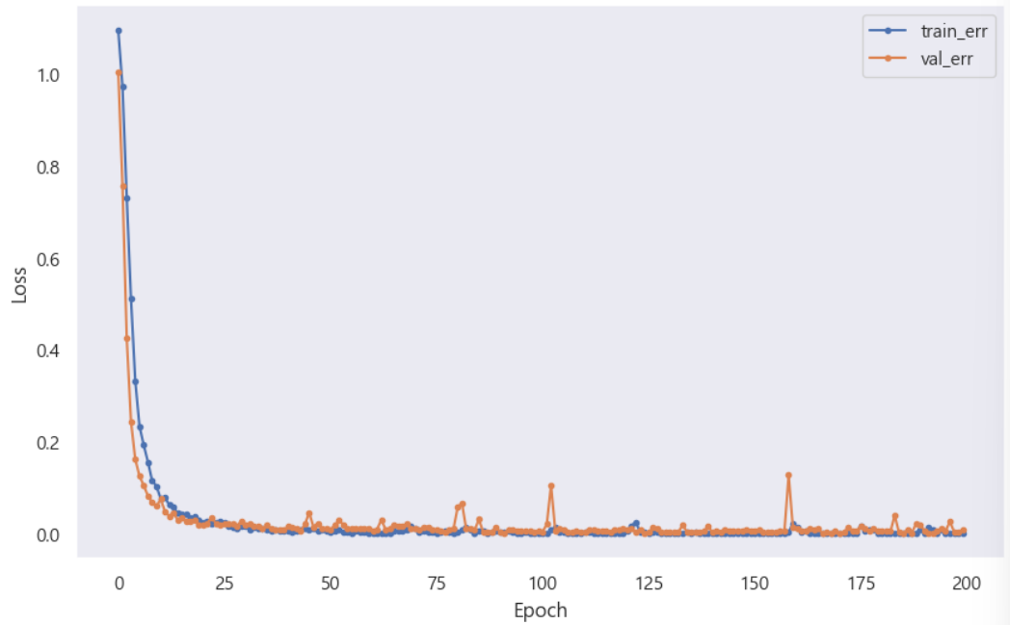
3. 종합 결과
3. 단계별 모델링 -> 그래프 비교
정적 동작 다중분류
동적 동작 다중분류
정확도: 0.97
정확도: 1.0

Slide 12
3. 종합 결과
3. 단계별 모델링 -> 최종 결론
✅ 1단계 : 정적 / 동적 분류
Accuracy : 1.00
→ 센서 데이터가 움직임 패턴을 명확히 구분함
✅ 2단계 : 세부 동작 분류
정적 동작 분류: Accuracy 0.9772
동적 동작 분류: Accuracy 0.9984
→ 세부 동작까지 매우 높은 정확도 달성

